Slide 1
Alcoli, Eteri e Tioli

Slide 2
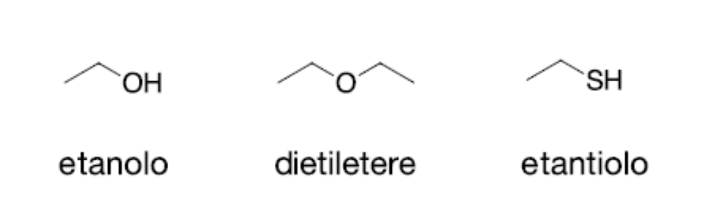
Struttura di Alcoli, Eteri e Tioli
"tio" viene dal greco θεῖον che vuol dire zolfo

Slide 3
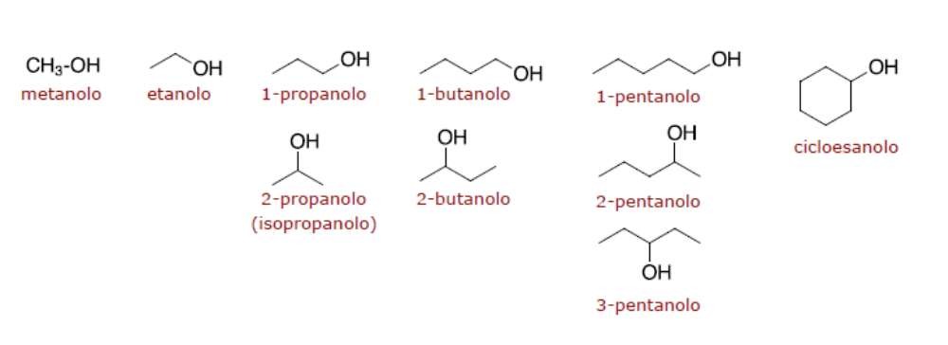
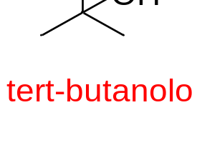
Nomenclatura degli Alcoli
2-metil-2-propanolo

Slide 4
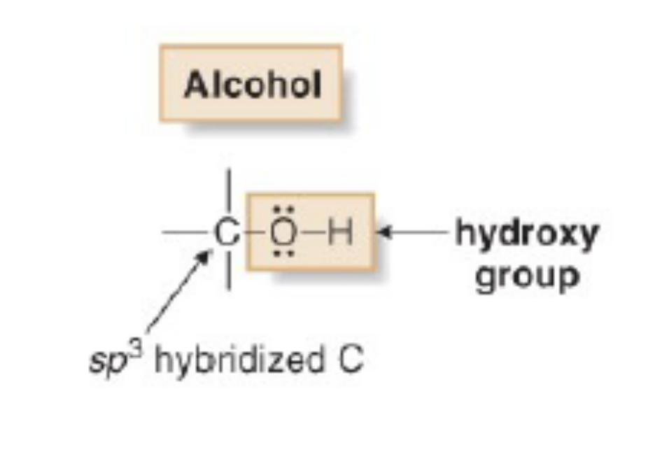
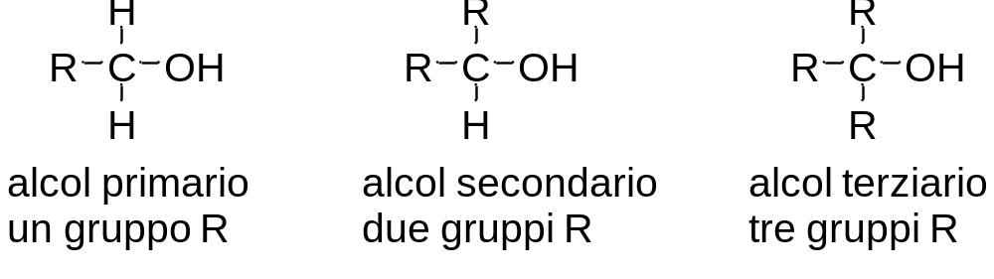
Alcoli
Gruppo ossidrilico
Carbonio ibridato sp³
Classificazione degli alcoli
Alcoli primari, secondari e terziari

Slide 5
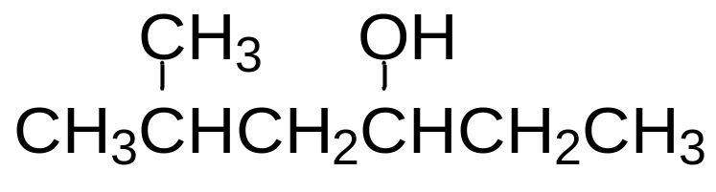
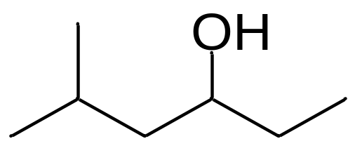
Nomenclatura degli alcoli
Trovare la catena carboniosa più lunga: esano
Cambiare la desinenza in olo: esanolo
Numerare la catena in modo da assegnare al gruppo ossidrilico il numero più basso
Applicare le altre regole della nomenclatura
5-metil-3-esanolo

Slide 6
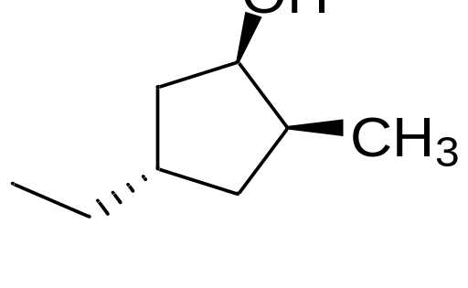
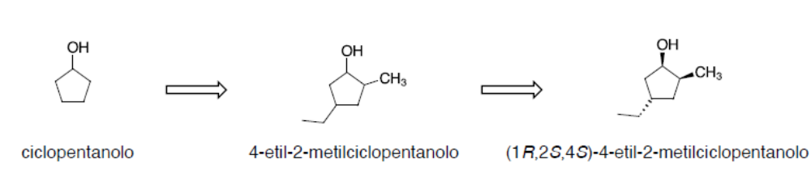

Slide 7
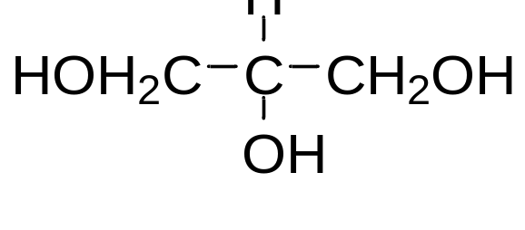
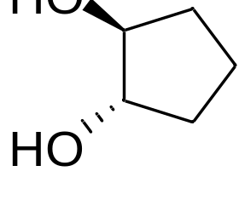
Nomenclatura degli alcoli
Composti con due gruppi ossidrilici sono detti dioli o glicoli.
Composti con tre gruppi ossidrilici sono detti trioli
HOCH₂CH₂OH
Glicol etilenico
1,2-etandiolo
Glicerolo o glicerina
1,2,3-propantriolo
trans 1,2-ciclopentandiolo

Slide 8
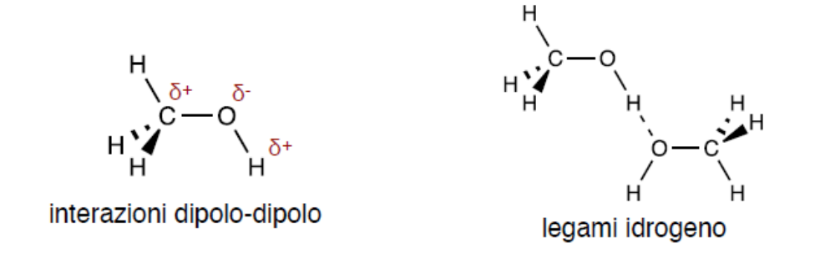
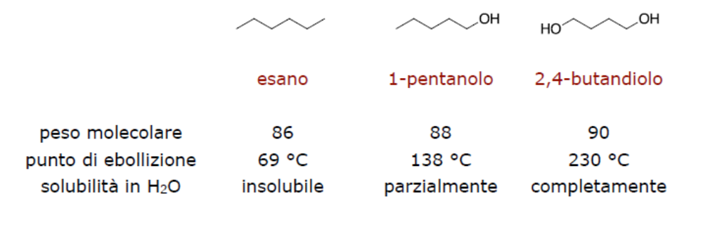
Proprietà Fisiche

Slide 9
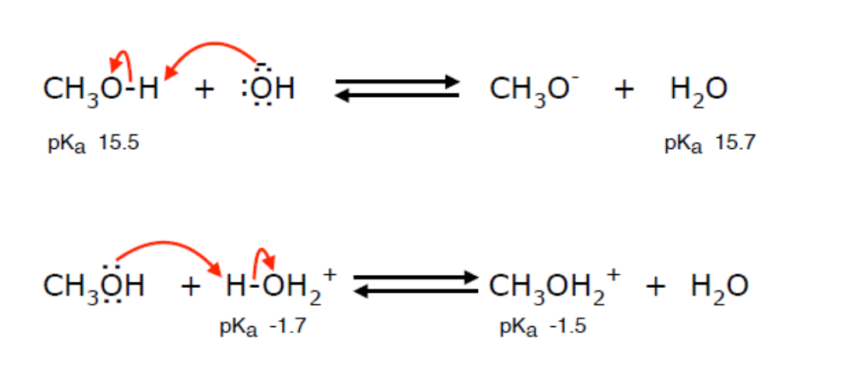
Acidità e Basicità

Slide 10
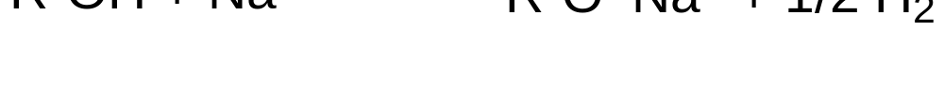
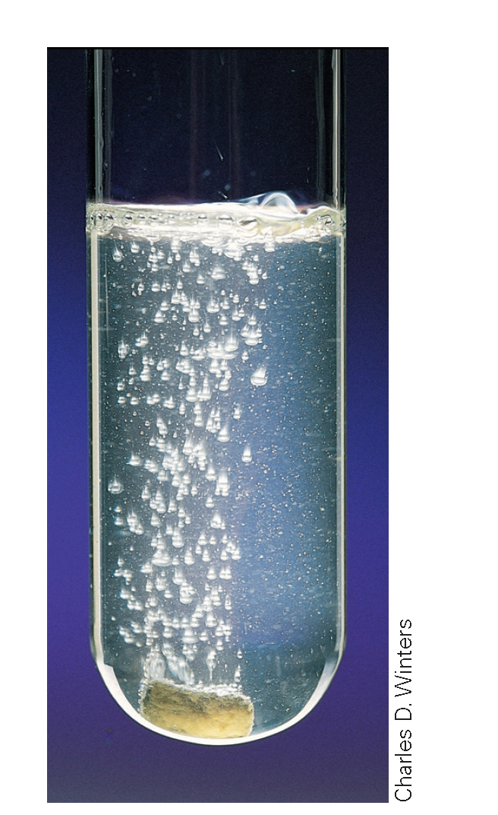
Sintesi degli alcossidi
Ossidoriduzione : quale specie si ossida e
quale si riduce?

Slide 11
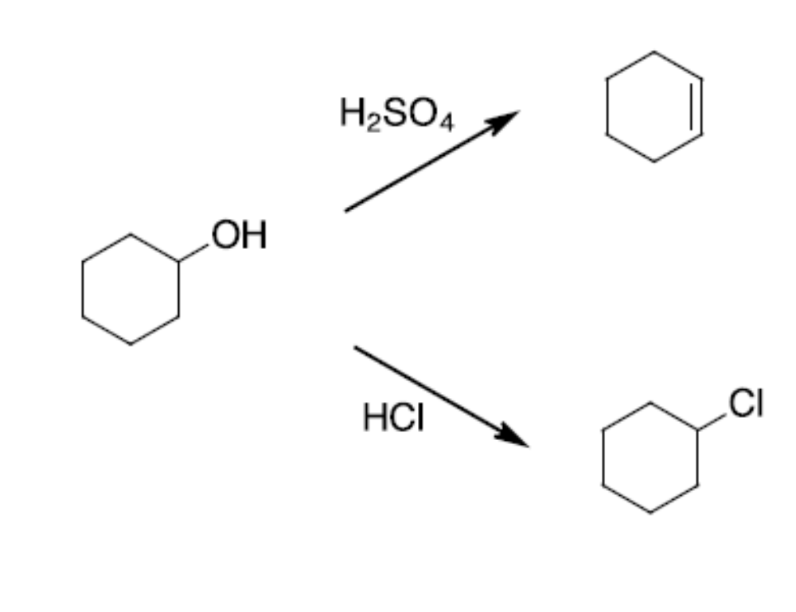
Reazioni degli alcoli
OH come gruppo uscente
Eliminazione
Sostituzione

Slide 12
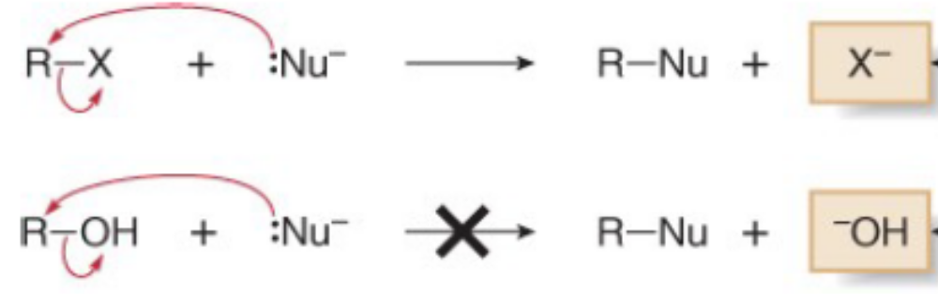
Reazioni degli alcoli
OH come gruppo uscente
L’ OH è un cattivo gruppo uscente
Buon gruppo uscente
Cattivo gruppo uscente

Slide 13
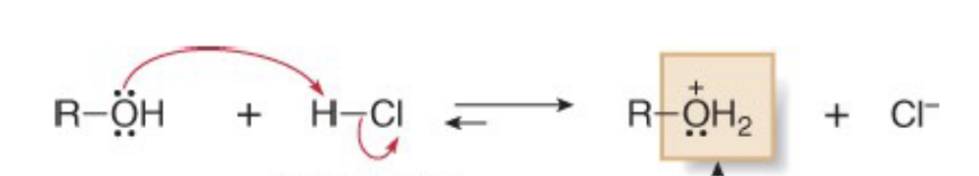
Ma usando un acido -OH si converte in –OH₂ e diventa un buon gruppo uscente
+
Acido forte
Notes:
Fine lezione

Slide 14
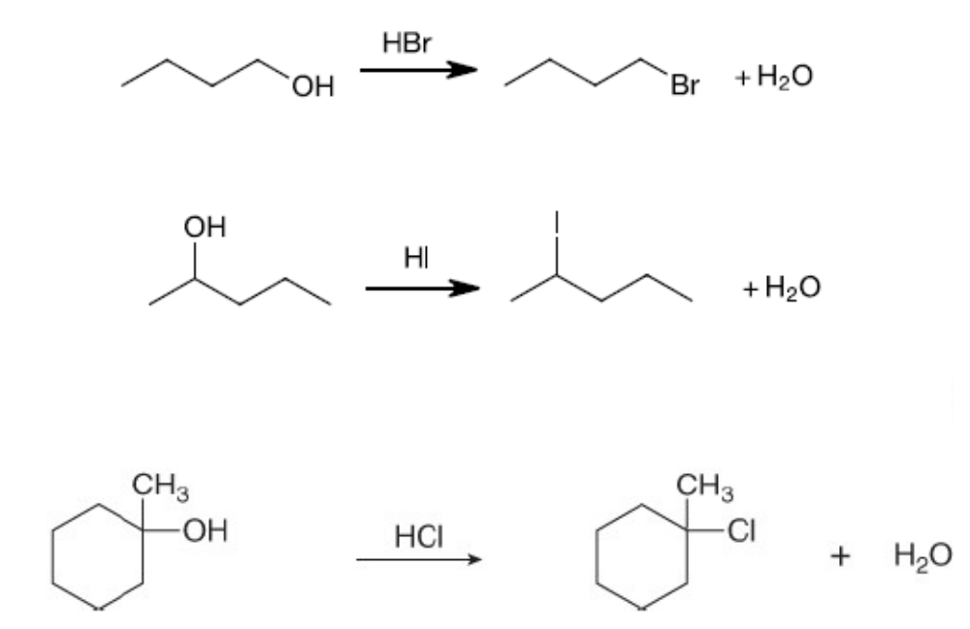
Conversione di alcoli in alogenuri alchilici
Alcol primario
Alcol secondario
Alcol terziario

Slide 15
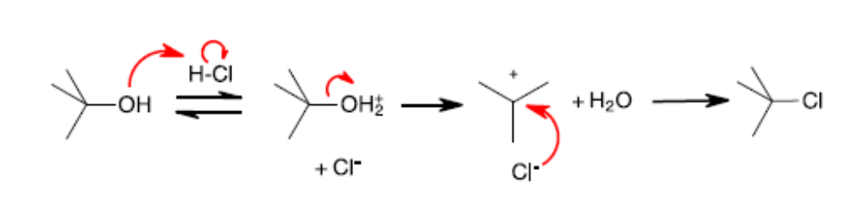
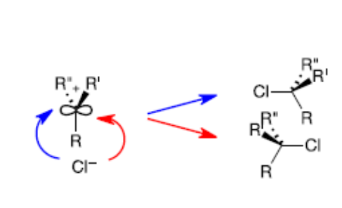
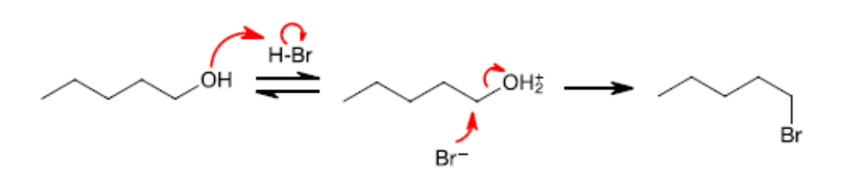
Conversione di alcoli in alogenuri alchilici
Alcoli terziari S_{N}1
Racemizzazione se chirale
Alcoli primari S_{N}2
Alcoli secondari S_{N}1 o S_{N}2

Slide 16
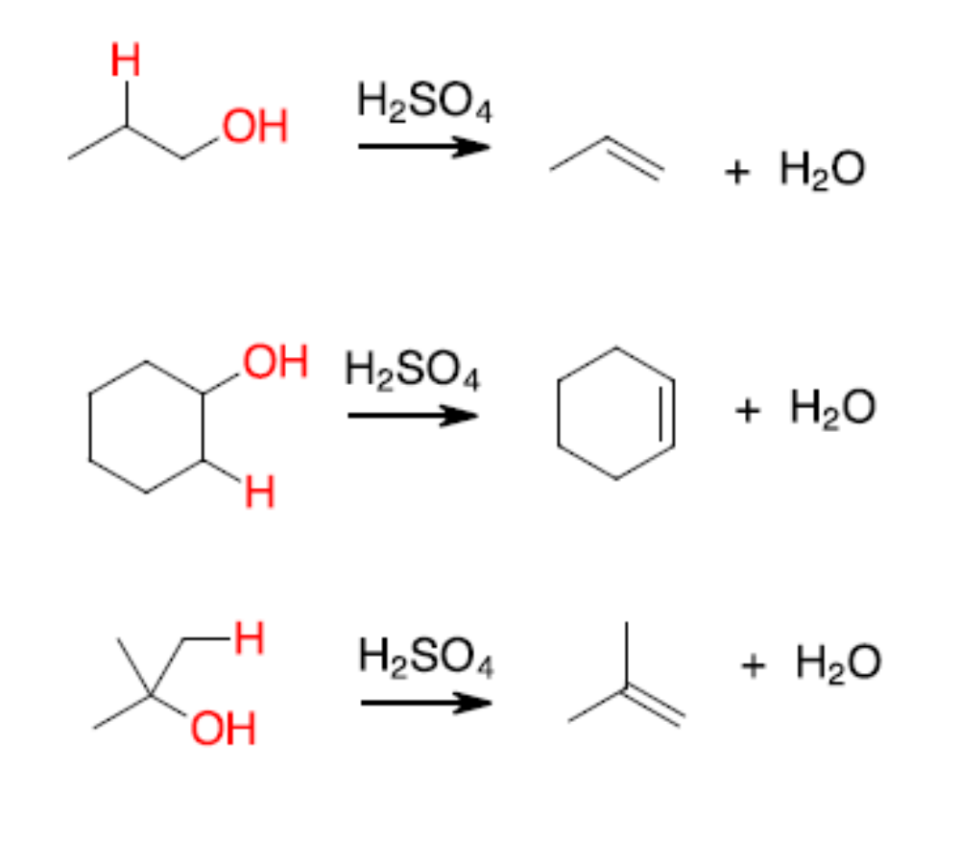
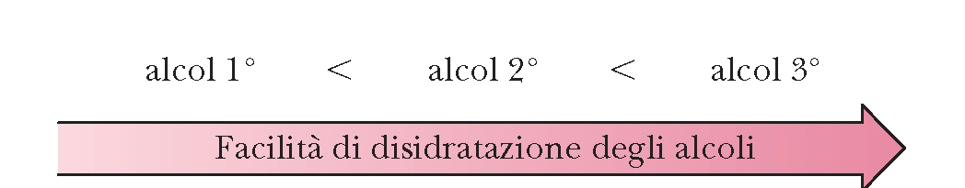
Reazione degli alcoli- Disidratazione (eliminazione)
La disidratazione degli alcoli, come la deidroalogenazione, è una reazione di β-eliminazione nella quale l’OH e l’H sono rimossi dai carboni α e β rispettivamente
Gli acidi utilizzati sono H₂SO₄ e H₂PO₄

Slide 17
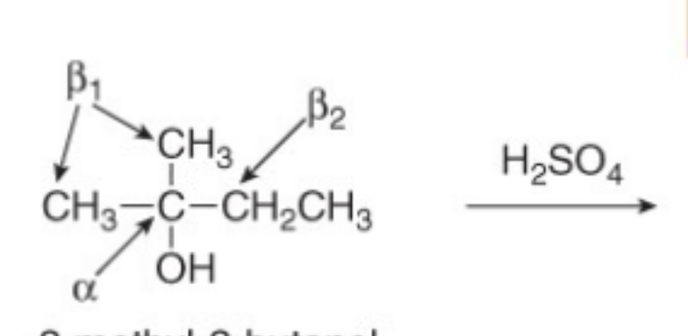
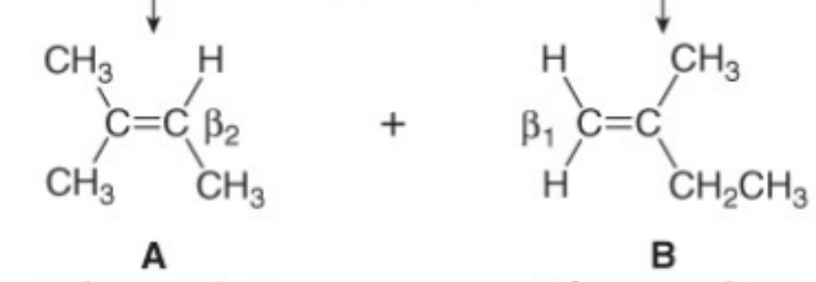
Reazione degli alcoli- Disidratazione (eliminazione)
La disidratazione è regioselettiva, segue la regola di Zaitsev e porta alla formazione dell’alchene più sostituito
A: Prodotto che si forma in percentuale maggiore
B: Prodotto che si forma in percentuale minore

Slide 18
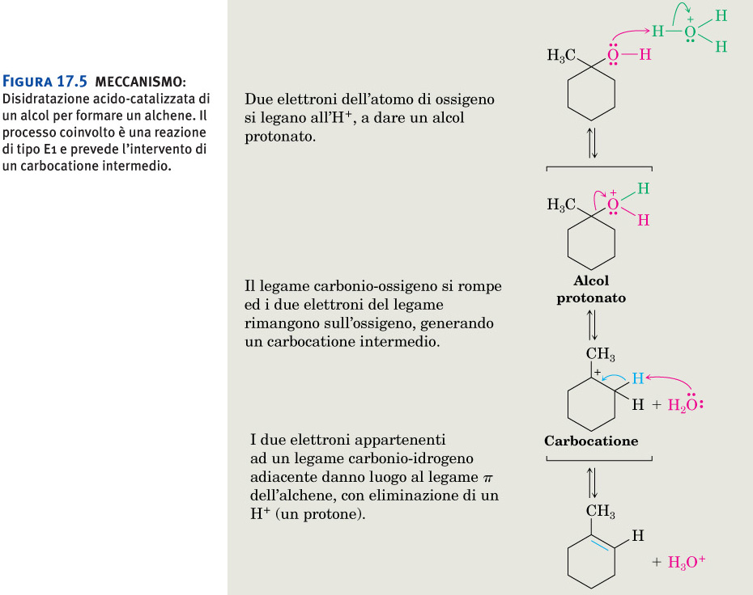
Meccanismo di disidratazione (eliminazione)
L’acido tende sempre a perdere il protone (acido di Bronsted)

Slide 19
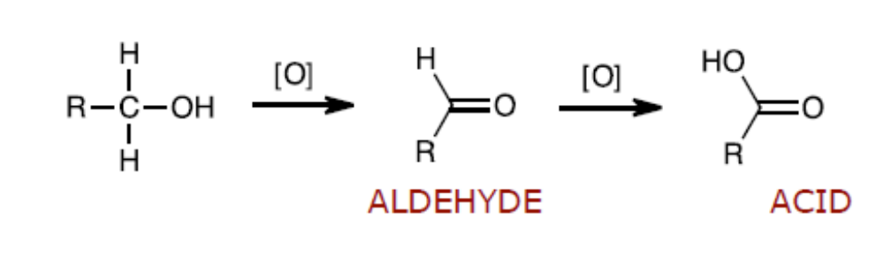
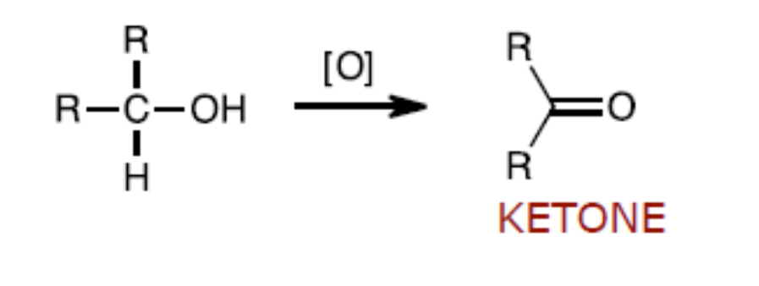
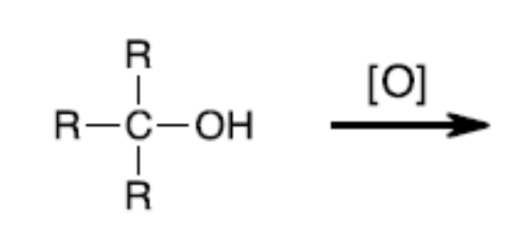
Ossidazione degli alcoli
Alcol primario viene ossidato ad aldeide e poi ad acido carbossilico
Alcol secondario viene ossidato a chetone
Alcol terziario non dà nessuna reazione

Slide 20
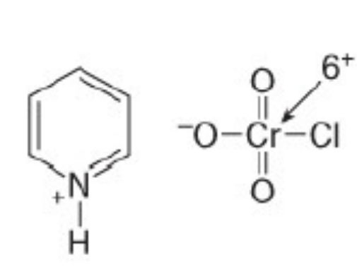
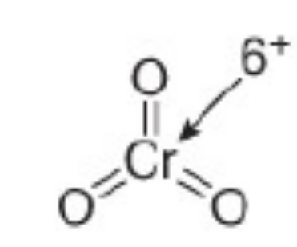
Ossidazione degli alcoli
L’ossidazione di alcoli a composti carbonilici viene fatta in genere con ossidanti del Cr(VI) che viene ridotto a Cr(III)
CrO₃, Na₂Cr₂O₇ e K₂Cr₂O₇ sono ossidanti forti, non selettivi usati in soluzioni acquose acide (H₂SO₄ + H₂O)
Piridinio clorocromato (PCC) è solubile in CH₂Cl₂ (diclorometano) e può essere usato in assenza di acidi forti. E’ più selettivo ed è un debole ossidante, permette di ossidare alcoli primari ad aldeidi
CrO₃
PCC

Slide 21
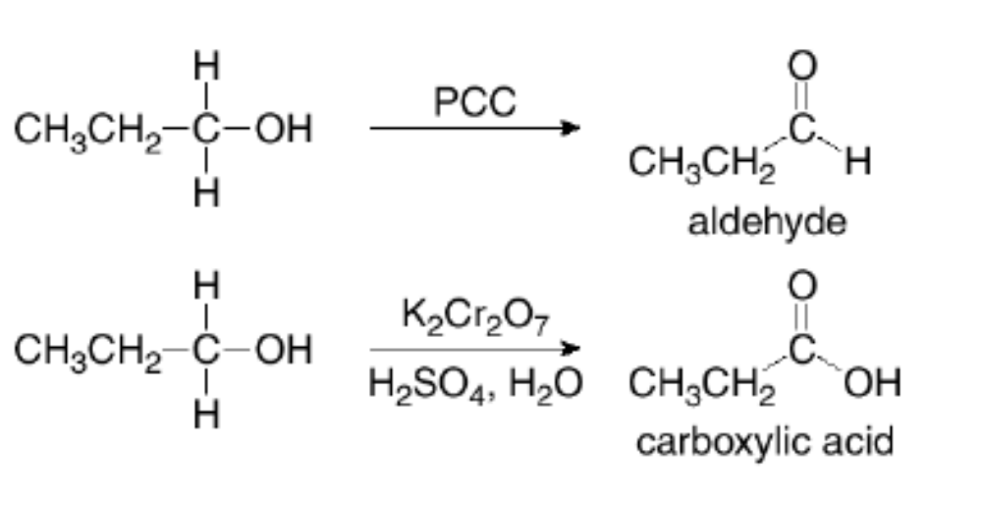
Ossidazione degli alcoli

Slide 22
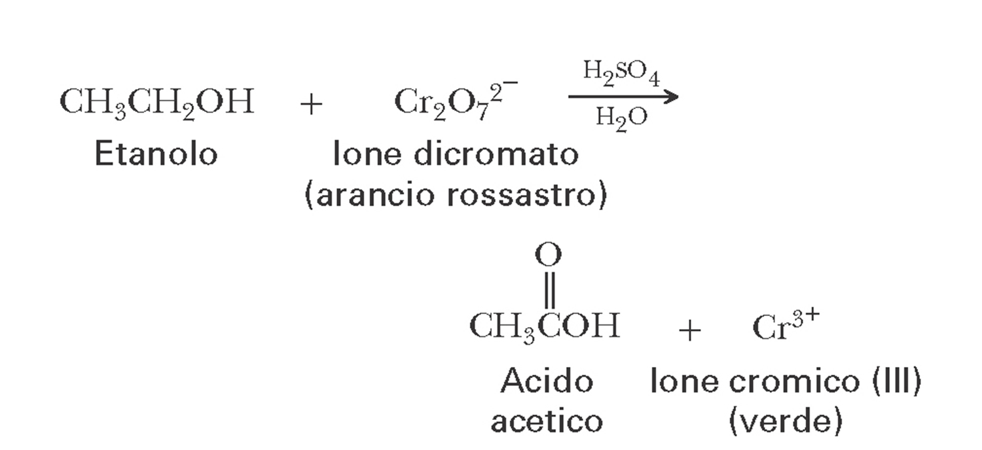
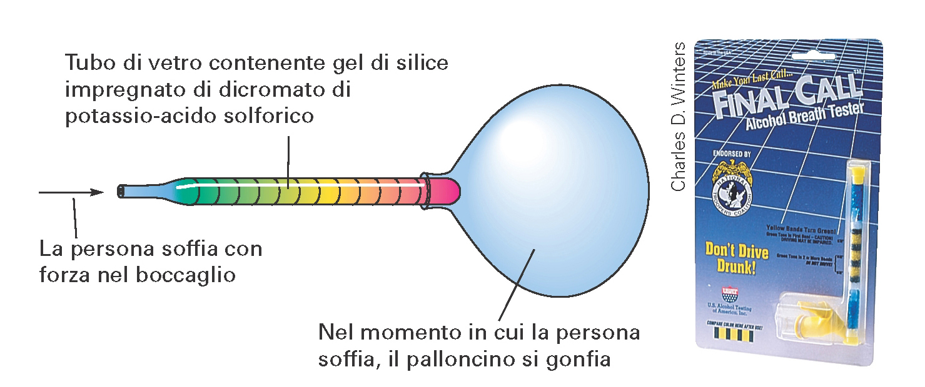
Alcol test

Slide 23
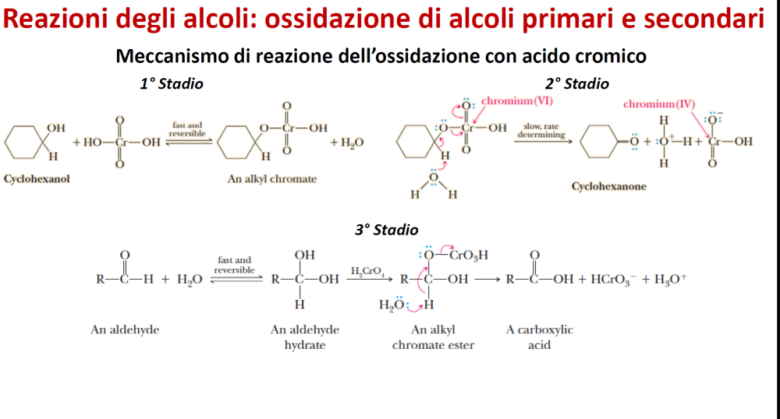

Slide 24
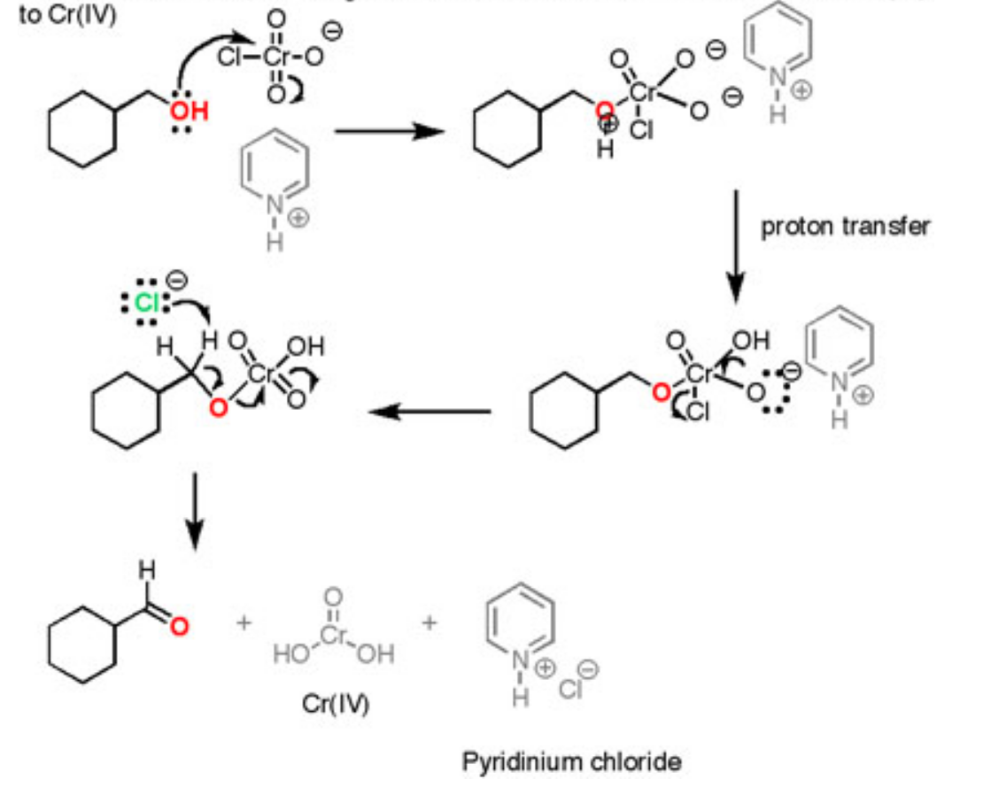
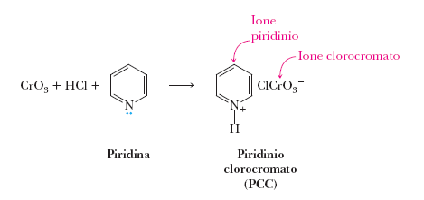
Meccanismo di ossidazione di un alcol primario ad aldeide mediato da PCC
Step di formazione del PCC

Slide 25
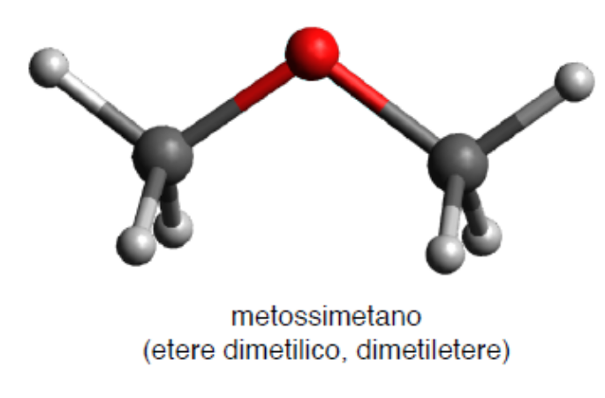
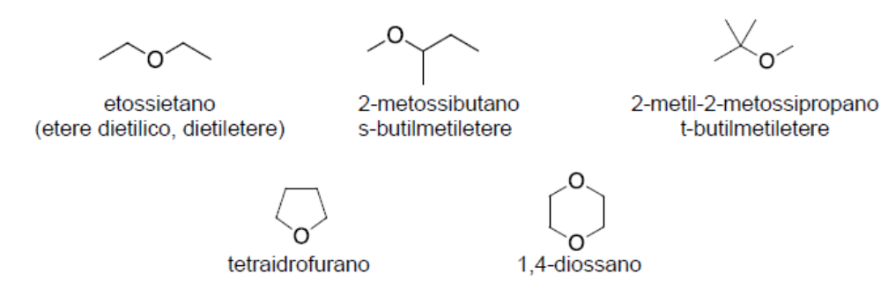
Struttura e Nomenclatura degli Eteri
CH₃O- metossi
MeO-
CH₃CH₂O- etossi
EtO-
Notes:
Fine lezione 13. 31 ore 2022

Slide 26
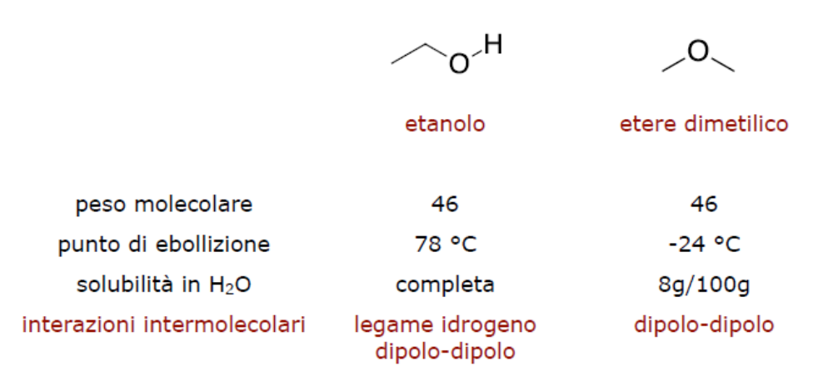
Proprietà Fisiche e Reattività degli Eteri
Gli eteri sono inerti verso i comuni reagenti: per questo motivo sono frequentemente impiegati come solventi in laboratorio e nell’industria chimica

Slide 27
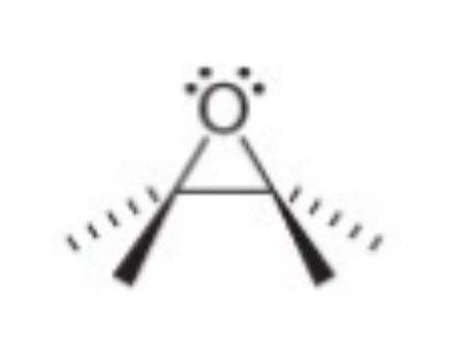
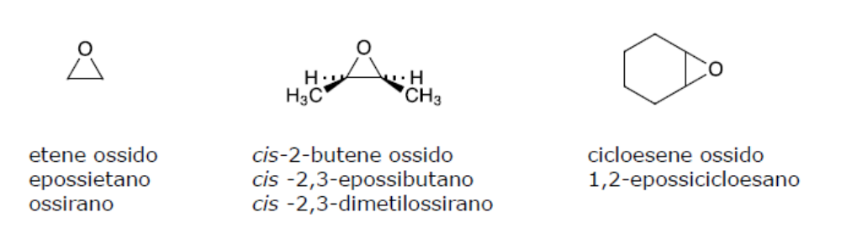
Struttura e Nomenclatura degli Epossidi
Gli epossidi o ossirani sono eteri
ciclici a tre termini
L’angolo C—O—C negli epossidi é di circa 60°, molto distante dalla geometria tetraedrica ottimale (109.5°). Ciò rende gli epossidi molto più reattivi dei normali eteri

Slide 28
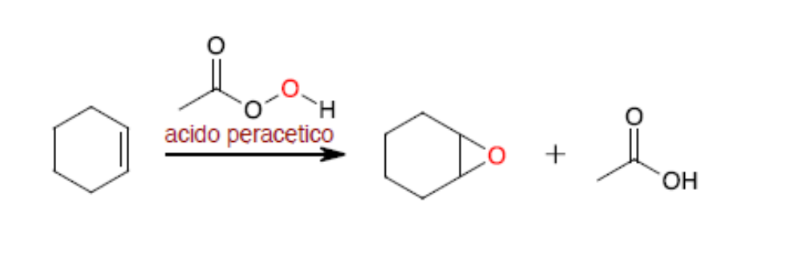
Epossidazione degli Alcheni con Perossiacidi

Slide 29
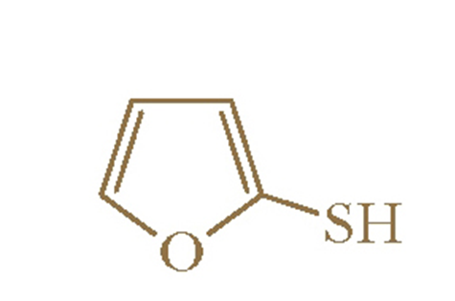
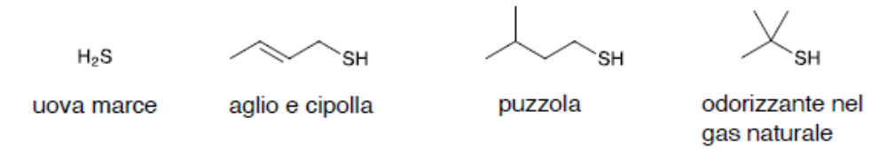
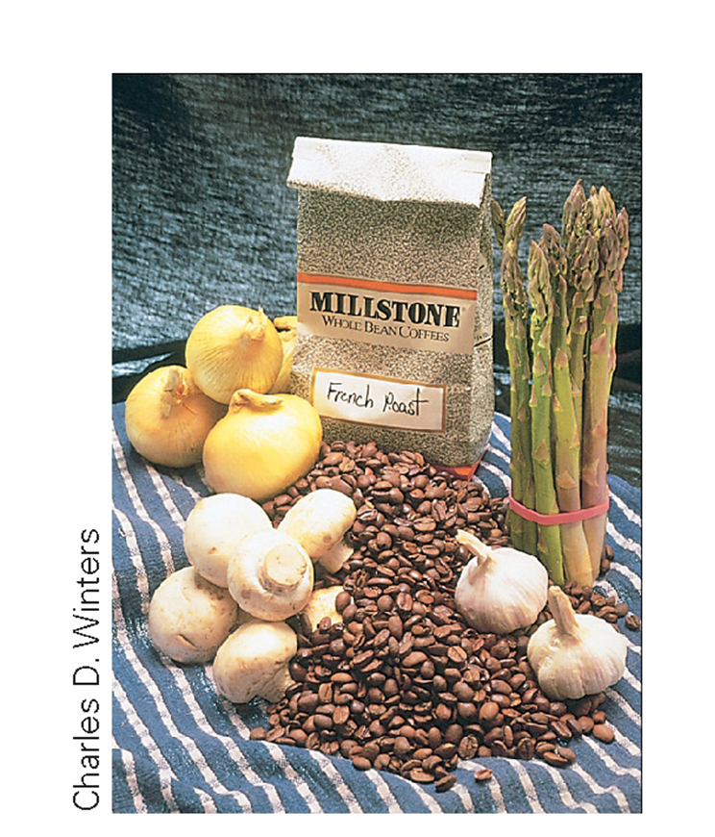
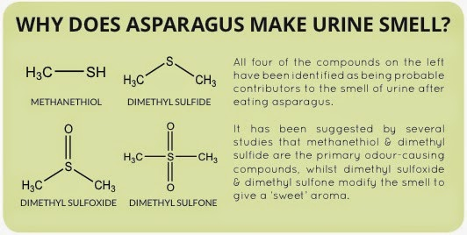
Tioli o Mercaptani (R-SH)
I composti solforati hanno odore sgradevole
nel caffè
Solfuro di idrogeno o acido solfidrico pKa = 7.0

Slide 30
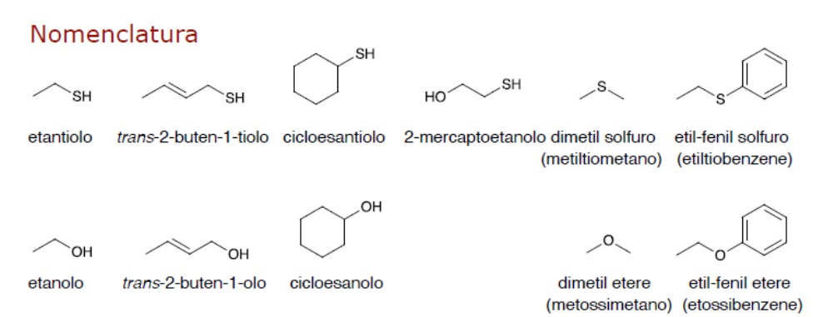
Tioli o Mercaptani (R-SH)
pKa = 8.5

Slide 31
Solfuri o tioeteri (R-S-R)

Slide 32

pKa = 8.5
pKa = 15.7

Slide 33

Ossidazione a Disolfuri

Slide 34

Ponti Disolfuro nelle Proteine

